Slide 1
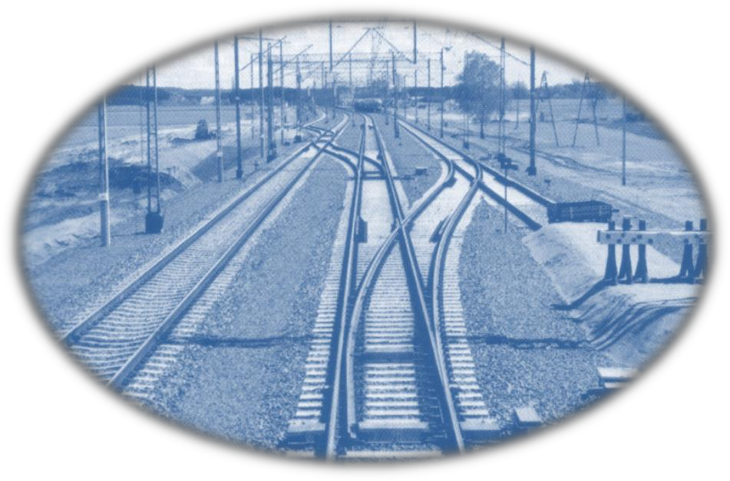
PEMBEBANAN PADA STRUKTUR JALAN REL

Slide 2
PEMBEBANAN PADA JALAN KERETA API (REL)
Fungsi perhitungan pembebanan pada rel:
Mengetahui beban aktual operasional yang bekerja
Mengetahui besarnya distribusi beban pada struktur jalan rel dari bagian atas hingga pada bagian bawah (badan jalan kereta api)

Slide 3
PEMBEBANAN PADA JALAN KERETA API (REL)
Untuk pembebanan pada rel, referensi beban yang digunakan dalam perhitungan adalah:
- beban gandar (Pg) dan
- beban roda (Pr)

Slide 4
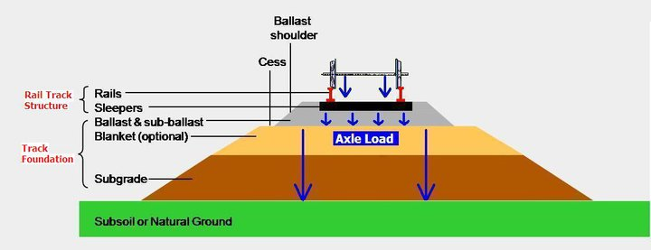
PEMBEBANAN PADA JALAN KERETA API (REL)
Skema pembebanan pada struktur jalan kereta api

Slide 5
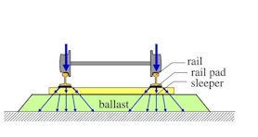
PEMBEBANAN PADA JALAN KERETA API (REL)
Distribusi gaya pada struktur jalan kereta api

Slide 6
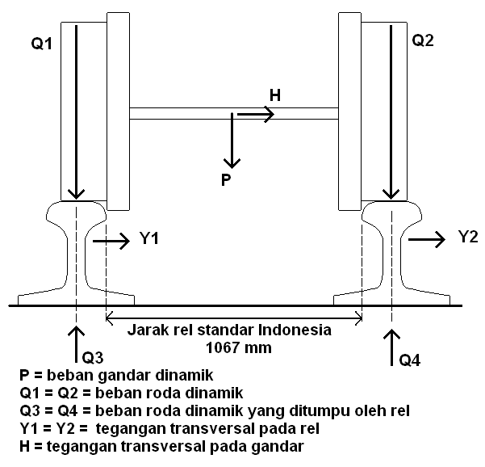
PEMBEBANAN PADA JALAN KERETA API (REL)

Slide 7
Beban yang bekerja pada struktur jalan rel :
Gaya Vertikal,
Gaya ini adalah gaya dominan yang menyebabkan defleksi vertikal. Beban vertikal yang dihasilkan dari : Gaya Lokomotif, Gaya Kereta, Gaya Gerbong. Beban vertikal diperhitungkan berdasarkan beban gandarnya.
Faktor Dinamis,
Faktor dinamis disebabkan oleh getaran-getaran pada kereta, akibat beban angin dan kondisi geometrik jalan. Untuk mentransformasikan gaya statis ke dinamis digunakan formulasi TALBOT.

Slide 8
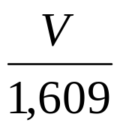
Formulasi TALBOT :
Ip = 1 + 0,01 ( - 5)
dimana, V = kecepatan kereta api (km/jam)
Beban dinamis (Pd) diperoleh dari perkalian faktor dinamis terhadap beban statis (Ps) yang diperhitungkan.
Pd = Ps × Ip

Slide 9
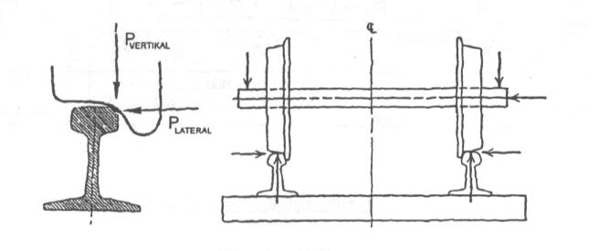
3. Gaya Transversal/Lateral
Gaya ini disebabkan oleh gaya sentrifugal, snake motion dan ketidakrataan geometrik jalan rel yang bekerja pada titik yang tidak sama dengan gaya vertikal. Gaya ini dapat menyebabkan tercabutnya penambat rel dan anjoknya kereta api (derailment). Besarnya gaya lateral dibatasi sebagai berikut :
P_{lateral} / P _{vertikal} < 1,2 atau 0,75 (kondisi aus)

Slide 10
Gaya Longitudinal (N)
Gaya ini diakibatkan oleh perubahan suhu pada rel (thermal stress)
Gaya longitudinal ini diperhitungkan dalam analisis pembebanan pada rel
Gaya longitudinal juga merupakan gaya adhesi (akibat gesekan roda dan kepala rel) dan gaya pengereman.

Slide 11
PEMBEBANAN PADA JALAN KERETA API (REL)
Bentuk dan sifat beban :
1. Beban statis rel, akibat :
- beban vertikal (beban pada sistem pergerakan kereta api yaitu pada gandar dan pada roda kereta api)
2. Beban dinamis rel, akibat :
- gaya sentrifugal kereta api pada tikungan
- gaya pada perpindahan jalur lintasan kereta api
- beban angin arah melintang (transversal) pada kereta api saat pergerakan

Slide 12
PEMBEBANAN PADA JALAN KERETA API (REL)
Penyebab lain terjadinya gaya vertikal pada rel:
a. Kelebihan beban dinamik yang disebabkan oleh kontak antara roda kereta api dan rel yang tidak beraturan karena kerusakan permukaan rel (corrugation) dan aus pada permukaan roda kereta api (flats)
b. Kerusakan pada pelurus atau penyearah sambungan rel (pada sistem wesel)

Slide 13
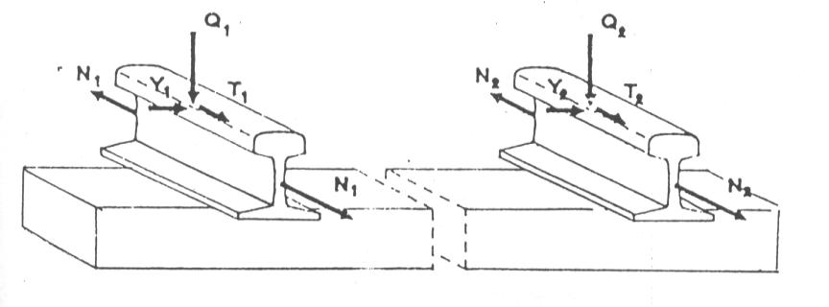
Q : Beban Roda per Rel
Y : Beban Lateral per Rel
T : Beban Longitudinal per Rel
N : Beban akibat Suhu

Slide 14
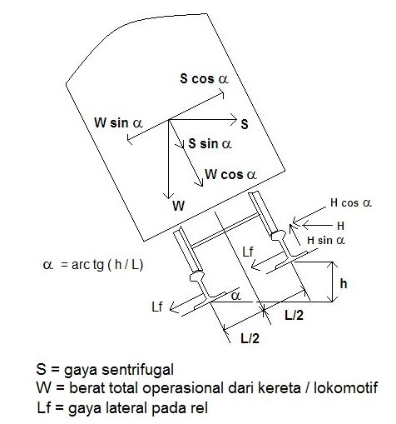
PEMBEBANAN PADA JALAN KERETA API (REL)
Analisa gaya pada kereta saat bergerak di tikungan

Slide 15
PEMBEBANAN PADA JALAN KERETA API (REL)
Penjelasan tentang gaya vertikal pada rel :
1. Beban atau gaya vertikal yang diterima oleh rel berasal dari beban gandar dan roda pada lokomotif dan gerbong.
Untuk lokomotif, ada dua jenis lokomotif standar yang digunakan oleh PT. KAI, yaitu lokomotif jenis BB dan CC. Lokomotif BB mempunyai 2 bogie yang terdiri atas 2 gandar sedangkan lokomotif CC (tipe 201 dan 203) mempunyai 2 bogie yang terdiri atas 3 gandar

Slide 16
Pada lokomotif tipe BB artinya beban lokomotif ditumpu oleh 2 bogie, yang masing-masing bogie terdiri 2 gandar dan satu gandar terdiri dari dua roda
Pada lokomotif tipe CC artinya beban lokomotif ditumpu oleh 2 bogie, masing-masing bogie terdiri 3 gandar, dan masing-masing gandar terdiri 2 roda

Slide 17
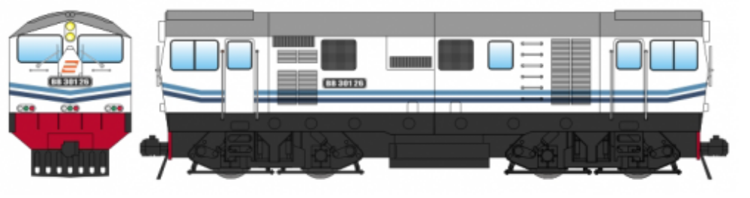
PEMBEBANAN PADA JALAN KERETA API (REL) Tipe Lokomotif BB

Slide 18
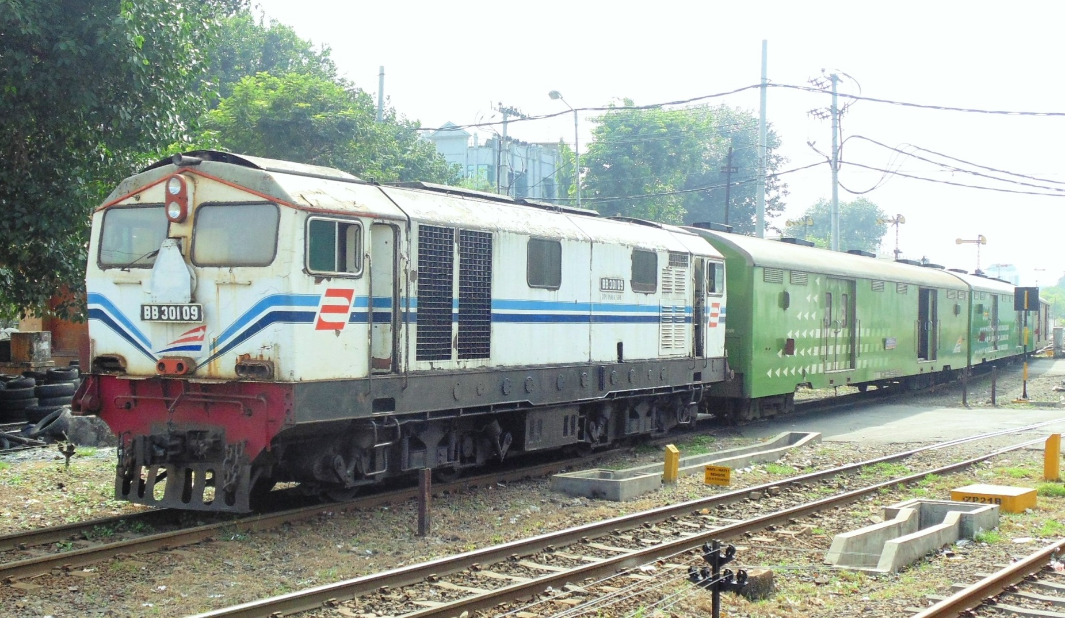
PEMBEBANAN PADA JALAN KERETA API (REL) Tipe Lokomotif BB

Slide 19
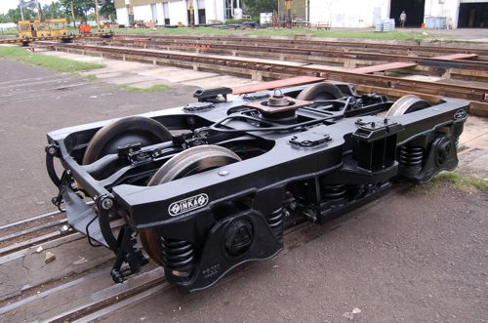
PEMBEBANAN PADA JALAN KERETA API (REL) – Bogie 2 gandar

Slide 20
PEMBEBANAN PADA JALAN KERETA API (REL)
Perhitungan beban gandar (axle load) dan beban roda pada masing-masing jenis lokomotif dapat dijelaskan sebagai berikut :
Lokomotif BB, artinya beban lokomotif ditumpu oleh 2 bogie, yang masing-masing bogie terdiri dari 2 gandar dan satu gandar terdiri dari 2 roda
jika beban lokomotif (Wlok) = 56 ton, maka :
- gaya pada bogie (Pb) = Wlok
2
= 56
2
= 28 ton

Slide 21
PEMBEBANAN PADA JALAN KERETA API (REL)
- gaya pada gandar (Pg) = Pb = 28 = 14 ton
2 2
- gaya statis pada roda (Prs) = Pg = 14 = 7 ton
2 2

Slide 22
PEMBEBANAN PADA JALAN KERETA API (REL)
Lokomotif CC, artinya beban lokomotif ditumpu oleh 2 bogie, yang masing-masing bogie terdiri dari 3 gandar dan satu gandar terdiri dari 2 roda
jika beban lokomotif (Wlok) = 84 ton, maka :
- gaya pada bogie (Pb) = Wlok = 84 = 42 ton
2 2
- gaya pada gandar (Pg) = Pb = 42 = 14 ton
3 3
- gaya statis pada roda (Prs) = Pg = 14 = 7 ton
2 2

Slide 23
PEMBEBANAN PADA JALAN KERETA API (REL)
- Pada lokomotif jenis CC terdapat 4 macam kelompok yaitu
Lokomotif CC 201 dan CC 203 dengan berat 84 ton Lokomotif CC 202 dengan berat 118 ton
Lokomotif CC 205 dengan berat 108 ton
Lokomotif CC 206 dengan berat 90 ton

Slide 24
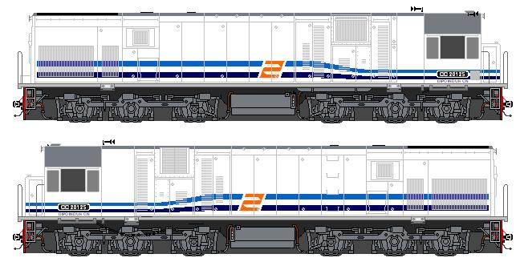
PEMBEBANAN PADA JALAN KERETA API (REL) Tipe Lokomotif CC-201

Slide 25
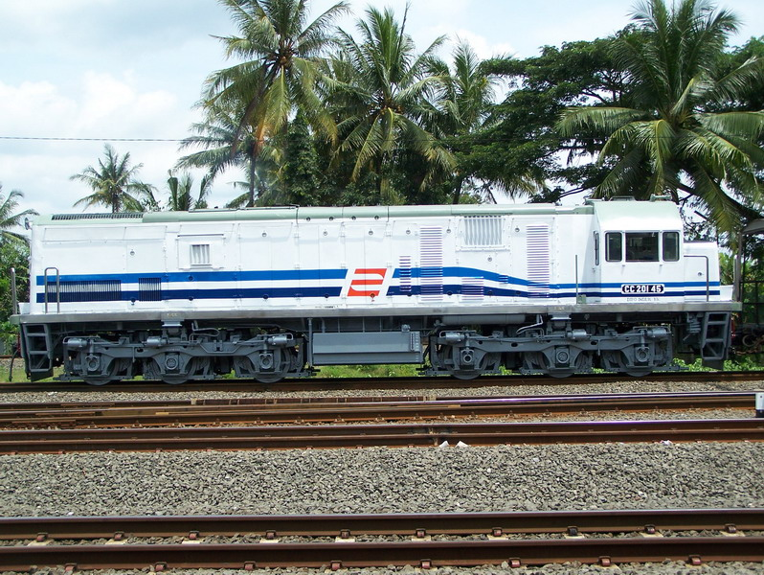
PEMBEBANAN PADA JALAN KERETA API (REL) Tipe Lokomotif CC-201

Slide 26
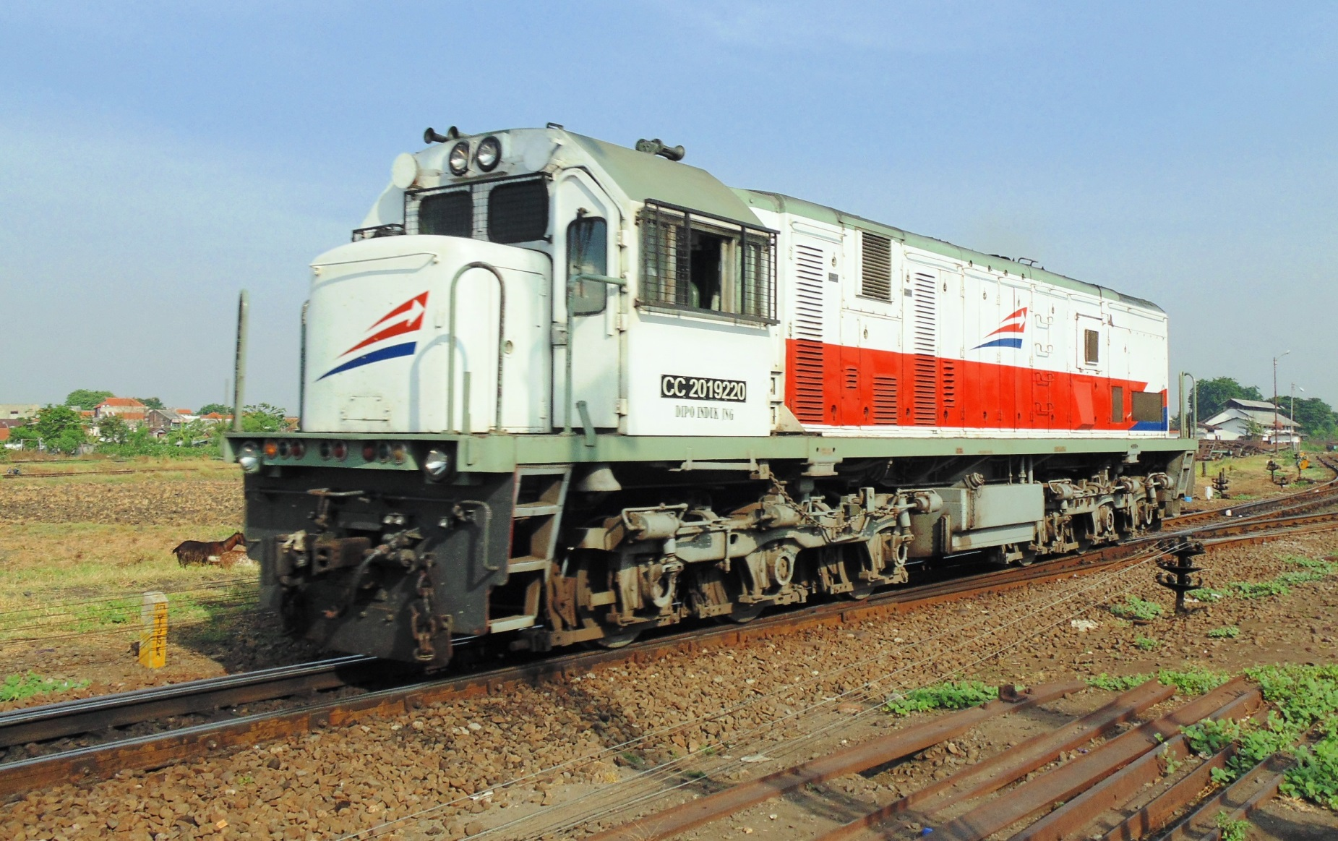
PEMBEBANAN PADA JALAN KERETA API (REL) Tipe Lokomotif CC-201

Slide 27
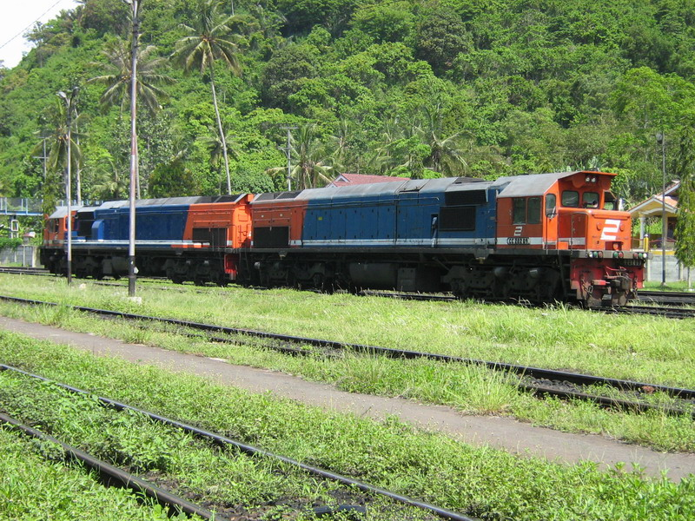
PEMBEBANAN PADA JALAN KERETA API (REL) Tipe Lokomotif CC-202

Slide 28
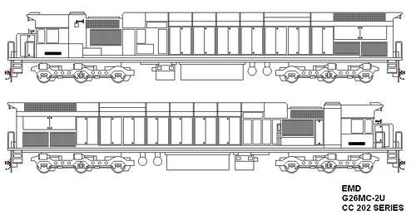
PEMBEBANAN PADA JALAN KERETA API (REL)
Tipe Lokomotif CC-202

Slide 29
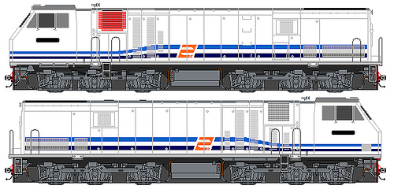
PEMBEBANAN PADA JALAN KERETA API (REL)
Tipe Lokomotif CC-203

Slide 30
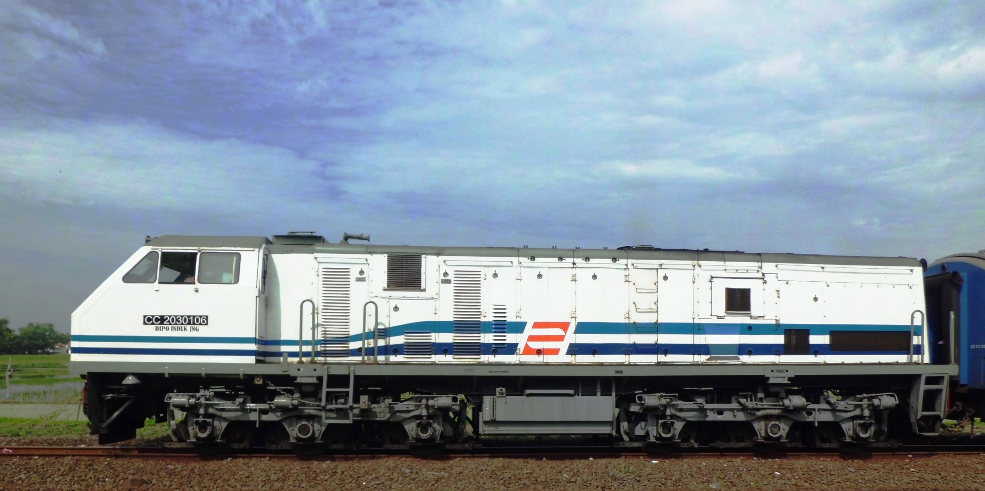
PEMBEBANAN PADA JALAN KERETA API (REL) Tipe Lokomotif CC-203

Slide 31
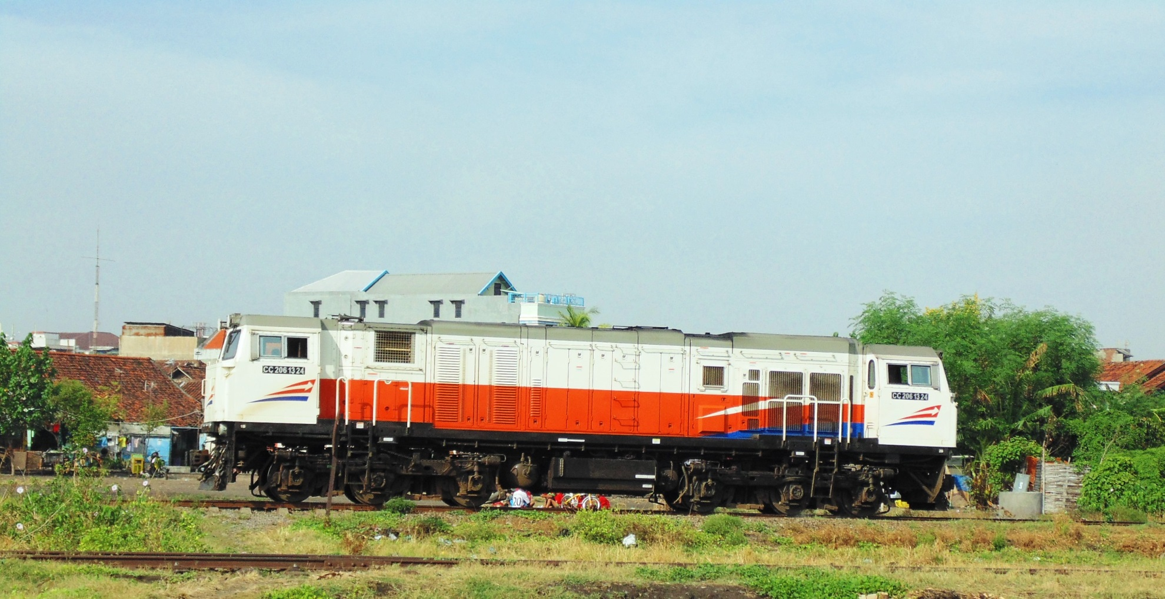
PEMBEBANAN PADA JALAN KERETA API (REL) Tipe Lokomotif CC-206
CC 206 dengan berat operasional (w lok) 90 ton merupakan lokomotif terbaru yang mendukung armada transportasi kereta api di Pulau Jawa

Slide 32
PEMBEBANAN PADA JALAN KERETA API (REL)
Sedangkan perhitungan beban gandar (axle load) dan beban roda pada kereta penumpang dapat dijelaskan sebagai berikut:
Berat kereta (berisi penumpang) adalah sekitar 40 ton
Kereta ditumpu oleh 2 bogie, sehingga :
- gaya pada bogie (Pb) = Wkrt = 40 = 20 ton
2 2
- gaya pada gandar (Pg) = Pb = 20 = 10 ton
2 2
- gaya statis pada roda (Prs) = Pg = 10 = 5 ton
2 2

Slide 33
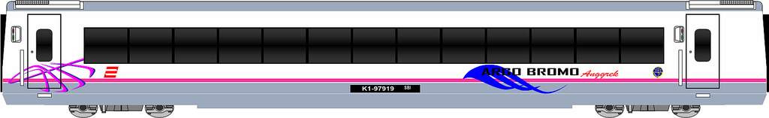
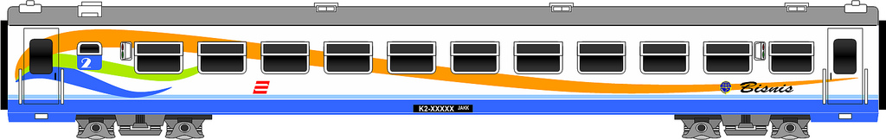
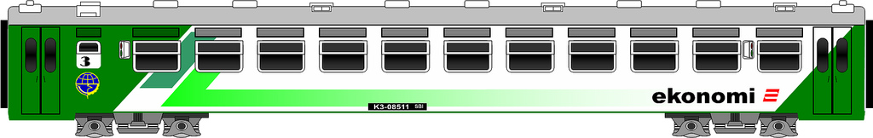
PEMBEBANAN PADA JALAN KERETA API (REL)
Gerbong Penumpang (W_{operasi} = 40 ton)

Slide 34
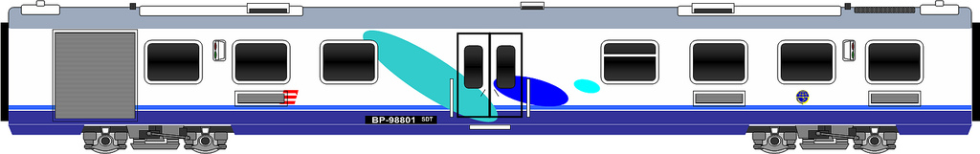
PEMBEBANAN PADA JALAN KERETA API (REL)
Kereta Makan (W_{operasi} = 41 ton)

Slide 35
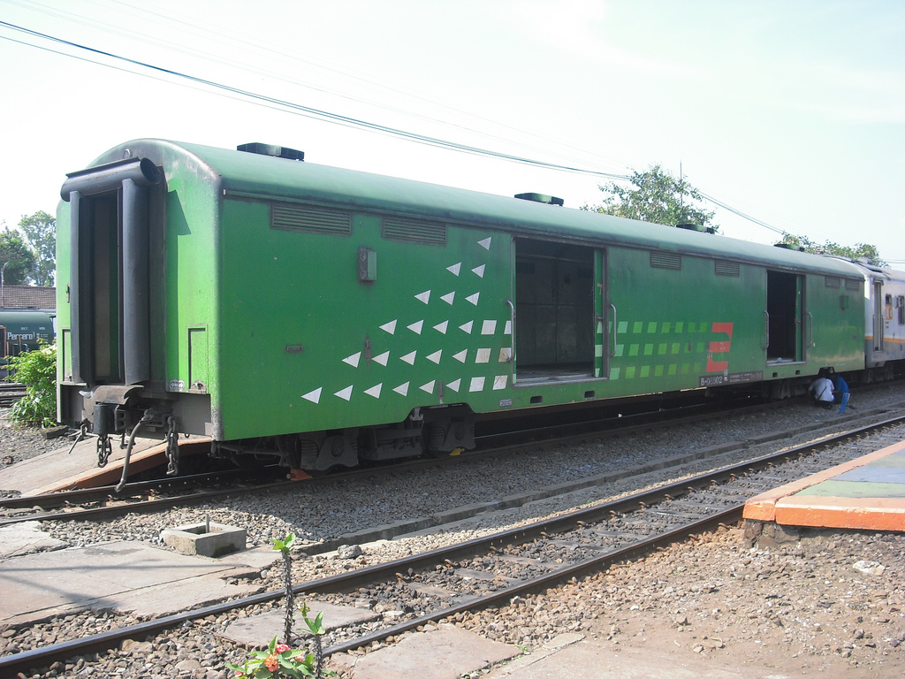
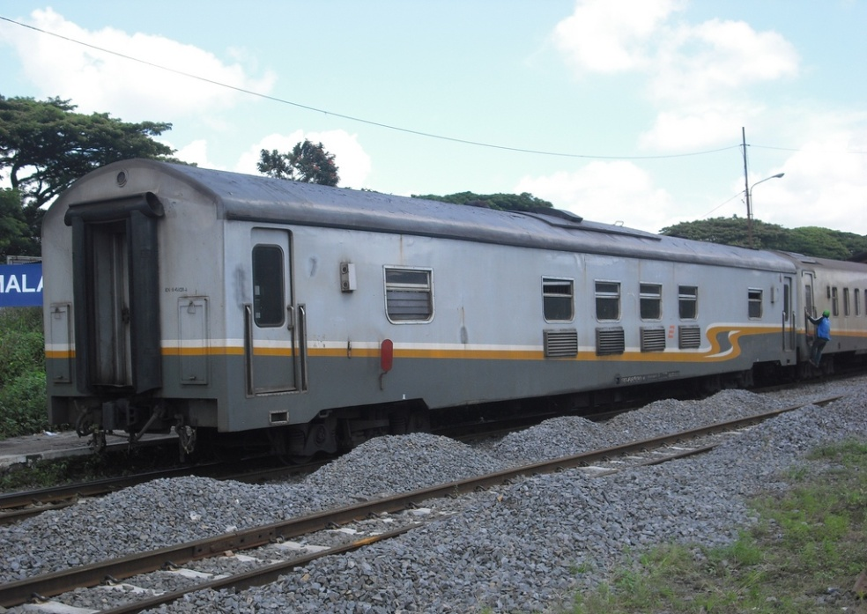
PEMBEBANAN PADA JALAN KERETA API (REL)
Kereta Pembangkit dan Kereta Bagasi
W_{operasi} = 42 ton
W_{operasi} = 43 ton

Slide 36
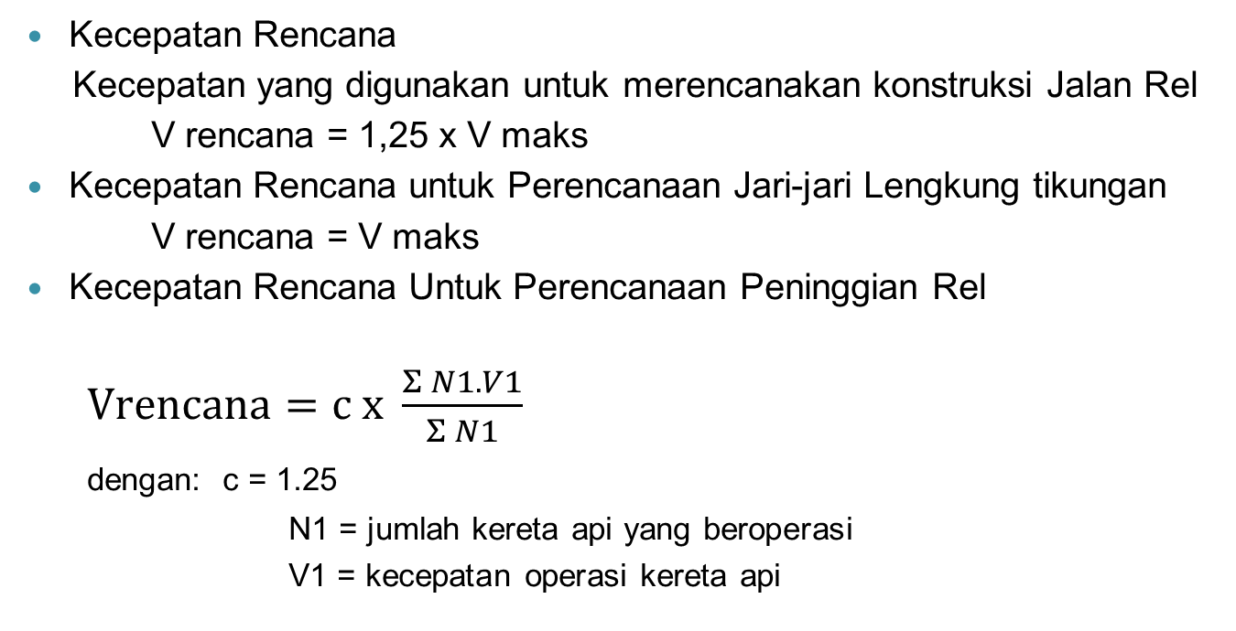
Macam Kecepatan rencana

Slide 37
Kecepatan Maksimum
  Kecepatan tertinggi yang diinginkan untuk operasi suatu rangkaian kereta pada lintas tertentu
Kecepatan Operasi
  Kecepatan rata-rata kereta api pada petak jalan tertentu
Kecepatan Komersial
  Kecepatan rata-rata sebagai hasil pembagian jarak tempuh dengan waktu tempuh

Slide 38
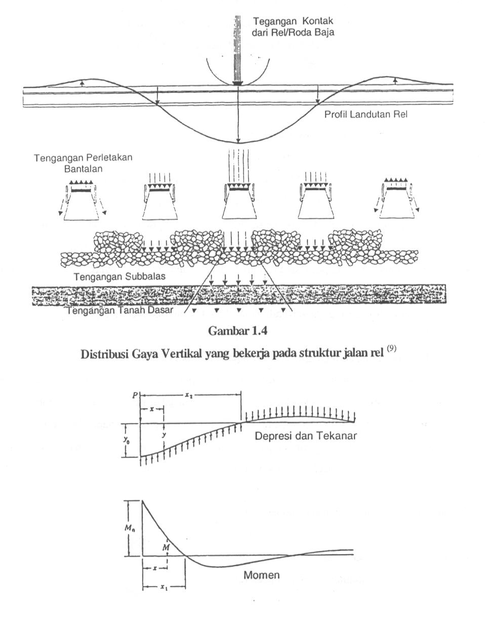

Slide 40
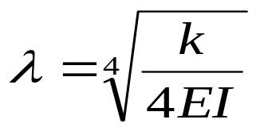
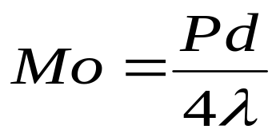
Perhitungan komponen Jalan Rel
Faktor dinamis
    Ip = 1 + 0,01((V/1,609) – 5)
Beban Dinamis
      Pd = Ps x Ip
Dumping factor (λ)
Momen Maksimum pada Rel (Mo)

Slide 41
PEMBEBANAN PADA JALAN KERETA API (REL)
Faktor dinamik :
Untuk mentransformasikan gaya statis ke gaya dinamis digunakan faktor dinamik yang dicari dengan Formula Talbot:
Ip = 1 + 0,01 ( V - 5)
1,609
dengan : Ip = faktor dinamik
V = kecepatan kereta api (km/ jam)

Slide 42
PEMBEBANAN PADA JALAN KERETA API (REL)
Sehingga gaya dinamik pada jalan kereta api dapat dihitung sebagai berikut :
Pd = Ps x Ip
dengan : Pd = gaya dinamik pada jalan kereta api ( ton )
Ps = gaya statis kereta api ( ton )
Ip = faktor dinamik

Slide 43
PEMBEBANAN PADA JALAN KERETA API (REL)
Gaya Lateral pada rel dapat dihitung dengan rumus :
Lf = Hs + Ha
= Pg . h + Pg . v
1500 1000
dengan : Pg = beban gandar (axle load – kg)
h = beda tinggi antara dua rel pada lintasan
tikungan ( m )
v = kecepatan kereta api pada saat berada
di tikungan ( km/ jam )

Slide 44
PEMBEBANAN PADA JALAN KERETA API (REL)
Contoh soal 1:
Diketahui KA Eksekutif membawa rangkaian sebagai berikut: lokomotif CC-203xx, 6 kereta penumpang, 1 kereta makan, 1 kereta pembangkit dan 1 kereta bagasi. Jika kereta api bergerak pada tikungan kecepatan rata-ratanya adalah 68 km/jam dan besar beda tinggi pada rel (h) adalah 0,08 m
Tentukan besarnya:
Gaya statis total yang bekerja
Gaya lateral yang terjadi pada rel
Jawab:
W lokomotif tipe CC-203 adalah 84 ton, maka:
gaya pada bogie (Pb) = Wlok = 84 = 42 ton
2 2
gaya pada gandar (Pg) = Pb = 42 = 14 ton
3 3
gaya statis pada roda (Prs) = Pg = 14 = 7 ton
2 2

Slide 45
PEMBEBANAN PADA JALAN KERETA API (REL)
Berat kereta (berisi penumpang) adalah sekitar 40 ton
Kereta ditumpu oleh 2 bogie, sehingga :
- gaya pada bogie (Pb) = Wkrt = 40 = 20 ton
2 2
- gaya pada gandar (Pg) = Pb = 20 = 10 ton
2 2
- gaya statis pada roda (Prs) = Pg = 10 = 5 ton
2 2
Berat kereta makan adalah sekitar 41 ton
Kereta ditumpu oleh 2 bogie, sehingga :
- gaya pada bogie (Pb) = Wkrt = 41 = 20,5 ton
2 2
- gaya pada gandar (Pg) = Pb = 20,5 = 10,25 ton
2 2
- gaya statis pada roda (Prs) = Pg = 10,25 = 5,125 ton
2 2

Slide 46
PEMBEBANAN PADA JALAN KERETA API (REL)
Berat kereta pembangkit adalah sekitar 42 ton
Kereta ditumpu oleh 2 bogie, sehingga :
- gaya pada bogie (Pb) = Wkrt = 42 = 21 ton
2 2
- gaya pada gandar (Pg) = Pb = 21 = 10,5 ton
2 2
- gaya statis pada roda (Prs) = Pg = 10,5 = 5,25 ton
2 2
Berat kereta bagasi adalah sekitar 43 ton
Kereta ditumpu oleh 2 bogie, sehingga :
- gaya pada bogie (Pb) = Wkrt = 43 = 21,5 ton
2 2
- gaya pada gandar (Pg) = Pb = 21,5 = 10,75 ton
2 2
- gaya statis pada roda (Prs) = Pg = 10,75 = 5,375 ton
2 2

Slide 47
PEMBEBANAN PADA JALAN KERETA API (REL)
Sehingga total dari gaya statis yang bekerja adalah:
Gaya statis dari lokomotif = 7 ton
Gaya statis dari kereta penumpang = 6 x 5 ton
= 30 ton
Gaya statis dari kereta makan = 5,125 ton
Gaya statis dari kereta pembangkit = 5,25 ton
Gaya statis dari kereta bagasi = 5,375 ton
_________________+
52,75 ton
b. Gaya lateral pada rel:
akibat lokomotif: gaya pada gandar (Pg) = 14 ton
= 14000 kg
Lf = Hs + Ha
= Pg . h + Pg . v
1500 1000

Slide 48
PEMBEBANAN PADA JALAN KERETA API (REL)
Lf = Pg. h + Pg . v
1500 1000
= 14000 . 0,08 + 14000 . 68
1500 1000
= 0,746 + 952
= 952,746 kg
akibat kereta penumpang: gaya pada gandar (Pg) = 10 ton
= 10000 kg
Sehingga:
Lf = Pg . h + Pg . v
1500 1000
= 10000 . 0,08 + 10000 . 68
1500 1000
= 0,53 + 680
= 680,53 kg

Slide 49
PEMBEBANAN PADA JALAN KERETA API (REL)
akibat kereta makan: gaya pada gandar (Pg) = 10,25 ton
= 10250 kg
Sehingga:
Lf = Pg . h + Pg . v
1500 1000
= 10250 . 0,08 + 10250 . 68
1500 1000
= 0,55 + 697
= 697,55 kg
akibat kereta pembangkit : gaya pada gandar (Pg) = 10,5 ton
= 10500 kg
Sehingga:
Lf = Pg . h + Pg . v
1500 1000
= 10500 . 0,08 + 10500 . 68
1500 1000
= 0,56 + 714
= 714,56 kg

Slide 50
PEMBEBANAN PADA JALAN KERETA API (REL)
akibat kereta bagasi: gaya pada gandar (Pg) = 10,75 ton
= 10750 kg
Sehingga:
Lf = Pg . h + Pg . v
1500 1000
= 10750 . 0,08 + 10750 . 68
1500 1000
= 0,573 + 731
= 731,573 kg

Slide 51
PEMBEBANAN PADA JALAN KERETA API (REL)
Contoh soal 2:
Apabila dari contoh soal 1 diketahui kecepatan rata-rata dari KA Eksekutif adalah 105 km/jam, tentukan besarnya gaya dinamik yang terjadi:
Jawab:
Dari hasil perhitungan contoh soal 1 diperoleh besarnya gaya statis (Ps) adalah 52,75 ton, maka selanjutnya dapat dihitung besarnya gaya dinamik (Pd) dengan:
Menentukan nilai faktor dinamik (Ip):
Ip = 1 + 0,01 ( V - 5)
1,609
= 1 + 0,01 ( 105 - 5)
1,609
= 1,6

Slide 52
PEMBEBANAN PADA JALAN KERETA API (REL)
Sehingga besarnya gaya dinamik:
Pd = Ip x Ps
= 1,6 x 52,75 ton
= 84,4 ton

Slide 53
PEMBEBANAN PADA JALAN KERETA API (REL)
3. Gaya Longitudinal pada rel :
Yaitu gaya yang terjadi memanjang arah rel
Gaya longitudinal pada rel ini adalah gaya yang
diakibatkan oleh gaya rem dan gaya gesek,
gaya percepatan pada pergerakan kereta api, dan perubahan temperatur udara sehingga
mempengaruhi panjang rel

Slide 54
PEMBEBANAN PADA JALAN KERETA API (REL)
Gaya yang terjadi akibat perubahan temperatur dapat
dicari dengan rumus : N = E. A . c . Δt
dengan : E = modulus elastisitas rel (2,1 x 10⁶ kg/cm²)
A = luas penampang rel (cm²)
c = koefisien pemuaian linear pada rel
( 1,2 x 10⁻⁵)
Δt = perubahan temperatur udara ( °C)

Slide 55
PEMBEBANAN PADA JALAN KERETA API (REL)
Contoh soal:
Jika diketahui pemasangan rel tipe R54 mempunyai beda temperatur udara sebesar 15°C, tentukan besarnya gaya longitudinal (N) yang terjadi !
Jawab:
Luas penampang rel tipe R54 (A) = 69,34 cm²
Δt = 15°C
E = 2.1 x 10⁶ kg/cm²
c = 1,2 x 10⁻⁵

Slide 56
PEMBEBANAN PADA JALAN KERETA API (REL)
Maka:
N = E. A . c . Δt
= 2,1x10⁶ . 69,34 . 1,2x10⁻⁵ . 15
= 26.210,52 kg
Jadi besarnya gaya longitudinal yang terjadi adalah
26.210,52 kg

Slide 57
Rel didisain menggunakan konsep “beam-on-elastic-foundation model” (BoEF) dengan mengasumsikan bahwa:
Setiap rel akan berperilaku sebagi balok menerus yang diletakkan di atas tumpuan elastik.
Modulus fondasi jalan rel (sebagai tumpuan), k, didefinisikan sebagai gaya tumpuan per unit panjang rel per unit defleksi rel.
Modulus fondasi jalan rel disini termasuk juga pengaruh penambat, bantalan, balas, subbalas dan subgrade.

Slide 58
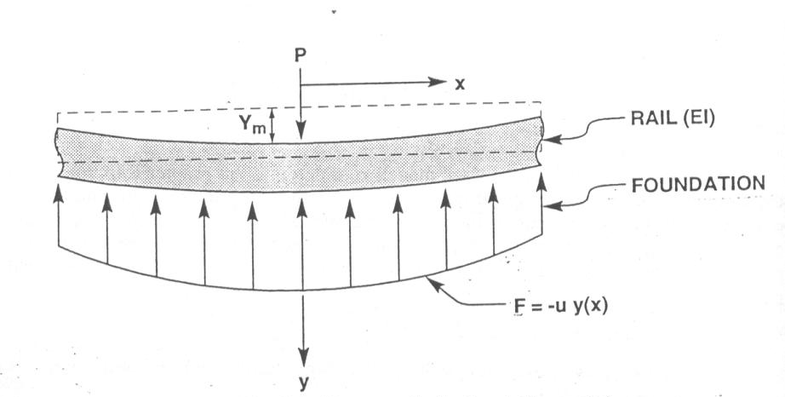
SKEMA PEMBEBANAN PADA REL

Slide 59
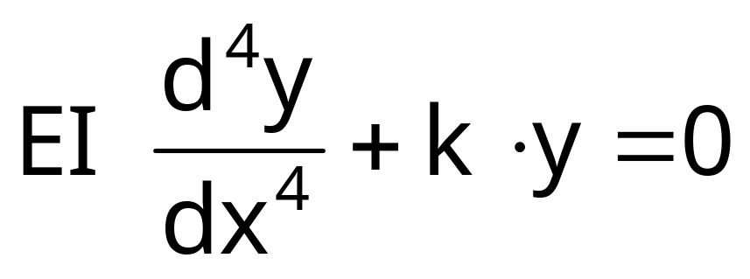
Model dapat dituliskan dalam persamaan diferensial sebagai :

Slide 60
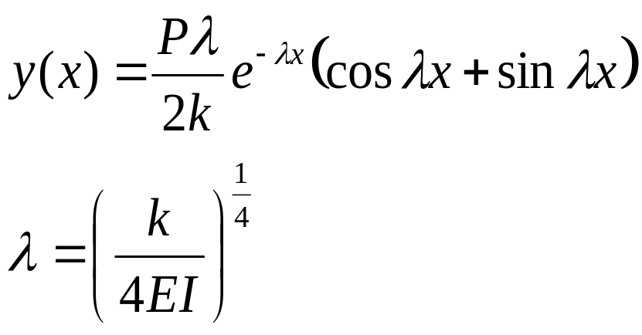
Penyelesaian PD tersebut untuk defleksi rel, y(x) pada setiap jarak x sepanjang rel akibat dari pembebanan P, adalah :

Slide 61
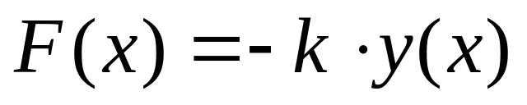
Gaya tumpuan pondasi jalan rel ditentukan sebagai :

Slide 62
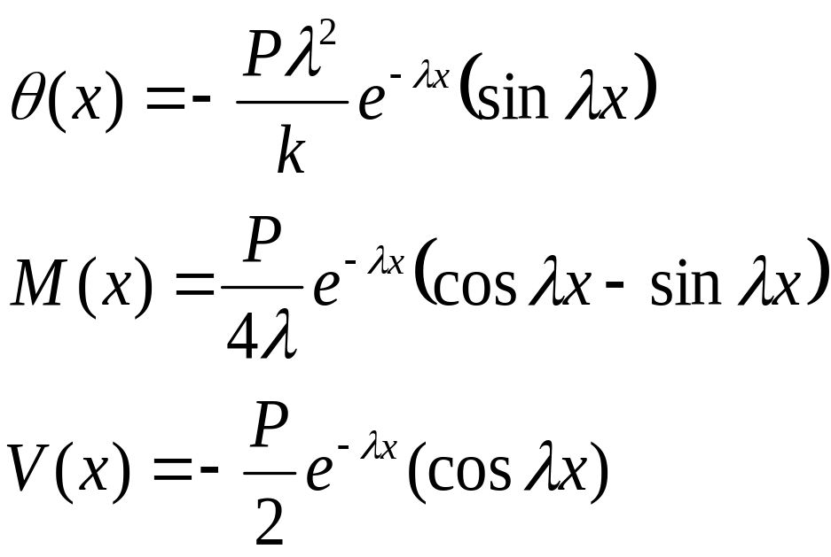
Kemiringan (slope), momen, dan gaya geser pada setiap titik sepanjang rel dari lokasi beban titik P diberikan dalam :

Slide 63
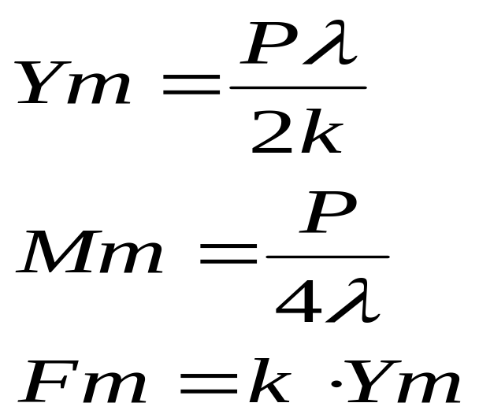
Nilai maksimum defleksi, dan momen serta tumpuan fondasi dituliskan dalam :

Slide 64
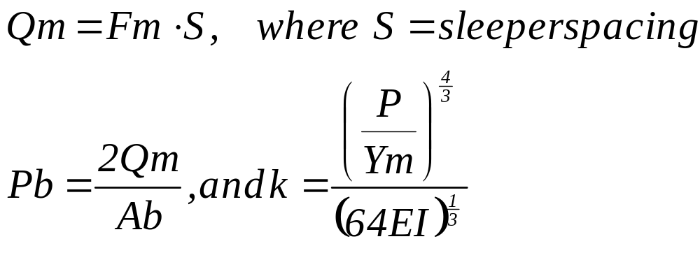
Nilai batas atas dari beban rel, Qm, tekanan pada lapisan ballast, Pb, pada luasan tahanan bantalan, Ab, dan juga modulus lapisan ballast dapat dihitung menggunakan persamaan :

Slide 65
Soal:
Hitunglah komponen tegangan pada rel untuk Kelas Jalan I dengan kecepatan rencana 150 km/jam. Beban gandar kereta api sebesar 18 ton dan modulus kekakuan jalan rel diperhitungkan sebagai 180 kg/cm². Hitunglah momen maksimum yang terjadi pada rel apabila digunakan tipe rel 54 dengan E = 2 × 10⁶ kg/cm2 dan momen inersia 2346 cm⁴.

Slide 66
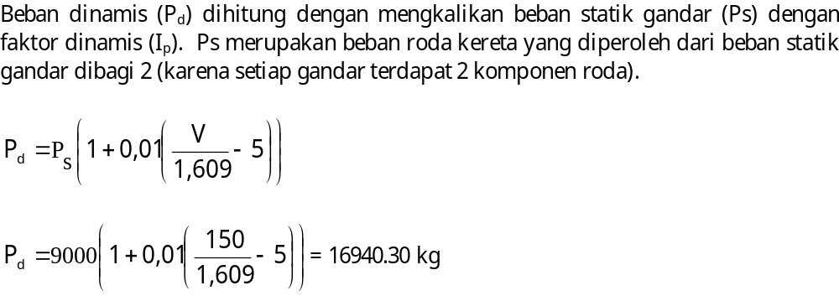

Slide 67
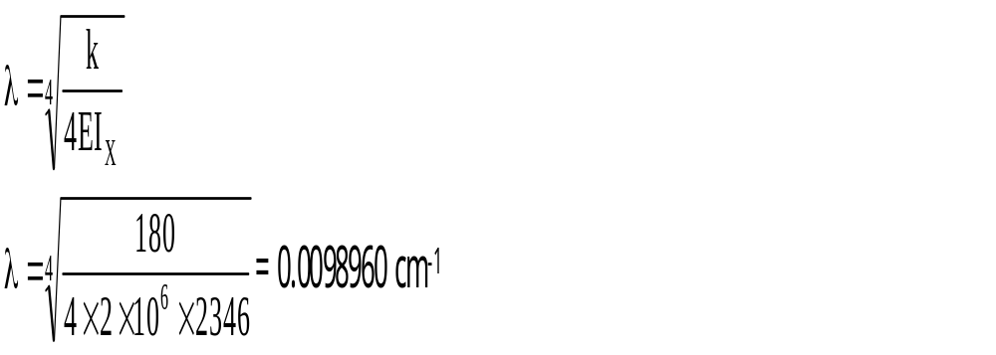

Slide 68
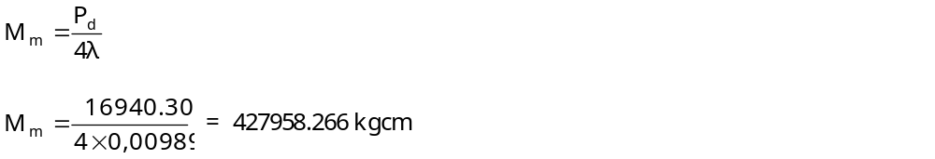

Slide 69
Berapakah deleksi yang timbul pada jarak 3 meter dari titik beban roda pada contoh soal.
Catatan :
Defleksi pada jarak 3 meter = 300 cm dari titik defleksi maksimum di bawah roda.

Slide 70
